Slide 1
وحدة حيوانات
تحضير +الاستراتيجيات المنفذة
الصف الأول الابتدائي
المعلمة/ حصة القرني

Slide 2
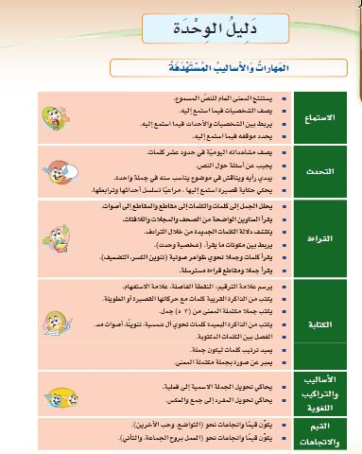

Slide 3
اليوم | التاريخ | الحصة | المادة | الوحدة | المجال | الموضوع | المكون
 |  |  | لغتي | السابعة | حيوانات | الأرنب المغرور | النص القرائي الأول
المكتسبات السابقة : عددي أسماء حيوانات أليفة؟
بم يتميز الغزال؟
سمي حيوانا آخر يتميز بالسرعة؟
استراتيجيات تدريس التعلم النشط
فكر – زاوج- شارك
الرؤوس المرقمة
المفاهيم الكرتونية
التعلم التعاوني
التعلم باللعب
لعب الأدوار
استراتيجية الطاولة المستديرة
تدريس الأقران
يتوقع من التلميذة في نهاية الدرس أن تحقق الأهداف التالية :
تقرأ التلميذة النص قراءة جيده .
ان تقرا التلميذات القراءة المسترسلة.
تكشف التلميذة دلالة الكلمات الجديدة من خلال الترادف .
تكون التلميذة قيم واتجاهات نحو التواضع والبعد عن الغرور
التمهيد :
عرض مقطع فيديو مناسب للدرس
والمناقشة حوله

Slide 4
الوسائل :
الكتاب المدرسي .
عارض .
السبورة .
الأقلام الملونة .
البطاقات .
والصور .

Slide 5
اليوم | التاريخ | الحصة | المادة | الوحدة | المجال | الموضوع | المكون
 |  |  | لغتي | السابعة | حيوانات | الأرنب المغرور | النص القرائي الأول

Slide 6
اليوم | التاريخ | الحصة | المادة | الوحدة | المجال | الموضوع | المكون
 |  |  | لغتي | السابعة | حيوانات | الأرنب المغرور | النص القرائي الأول

Slide 8
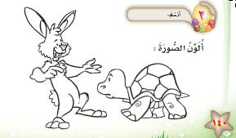
اليوم | التاريخ | الحصة | المادة | الوحدة | المجال | الموضوع | المكون
 |  |  | لغتي | السابعة | حيوانات | الأرنب المغرور | النص القرائي الأول

Slide 9
اليوم | التاريخ | الحصة | المادة | الوحدة | المجال | الموضوع | المكون
 |  |  | لغتي | السابعة | حيوانات | الخروف الأحمق | النص القرائي الثاني
المكتسبات السابقة : درس الأرنب المغرور
استراتيجيات تدريس التعلم النشط
فكر – زاوج- شارك
الرؤوس المرقمة
المفاهيم الكرتونية
التعلم التعاوني
التعلم باللعب
لعب الأدوار
استراتيجية الطاولة المستديرة
تدريس الأقران
يتوقع من التلميذة في نهاية الدرس أن تحقق الأهداف التالية :
تقرأ التلميذة النص قراءة جيده .
ان تقرا التلميذات القراءة المسترسلة.
تكشف التلميذة دلالة الكلمات الجديدة من خلال الترادف .
تكون التلميذة قيم واتجاهات نحو التعاون وملازمة الجماعة
التمهيد :
عرض مقطع فيديو مناسب للدرس
والمناقشة حوله

Slide 10
الوسائل :
الكتاب المدرسي .
عارض .
السبورة .
الأقلام الملونة .
البطاقات .
والصور .

Slide 11
اليوم | التاريخ | الحصة | المادة | الوحدة | المجال | الموضوع | المكون
 |  |  | لغتي | السابعة | حيوانات | الخروف الأحمق | النص القرائي الثاني

Slide 12
اليوم | التاريخ | الحصة | المادة | الوحدة | المجال | الموضوع | المكون
 |  |  | لغتي | السابعة | حيوانات | الخروف الأحمق | النص القرائي الثاني

Slide 14
اليوم | التاريخ | الحصة | المادة | الوحدة | المجال | الموضوع | المكون
 |  |  | لغتي | السابعة | حيوانات | الخروف الأحمق | النص القرائي الثاني

Slide 15
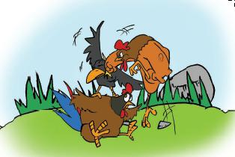
اليوم | التاريخ | الحصة | المادة | الوحدة | المجال | الموضوع | المكون
 |  |  | لغتي | السابعة | حيوانات | تعلمت درسا | النص القرائي الثالث
المكتسبات السابقة : درس الخروف الأحمق
استراتيجيات تدريس التعلم النشط
فكر – زاوج- شارك
الرؤوس المرقمة
المفاهيم الكرتونية
التعلم التعاوني
التعلم باللعب
لعب الأدوار
استراتيجية الطاولة المستديرة
تدريس الأقران
يتوقع من التلميذة في نهاية الدرس أن تحقق الأهداف التالية :
تقرأ التلميذة النص قراءة جيده .
ان تقرا التلميذات القراءة المسترسلة.
تكشف التلميذة دلالة الكلمات الجديدة من خلال الترادف .
تكون التلميذة قيم واتجاهات نحو أن تكون فطنة قبل تقليد الآخرين
التمهيد :
عرض مقطع فيديو مناسب للدرس
والمناقشة حوله

Slide 16
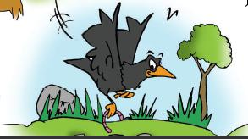
الوسائل :
الكتاب المدرسي .
عارض .
السبورة .
الأقلام الملونة .
البطاقات .
والصور .

Slide 17
اليوم | التاريخ | الحصة | المادة | الوحدة | المجال | الموضوع | المكون
 |  |  | لغتي | السابعة | حيوانات | تعلمت درسا | النص القرائي الثالث

Slide 18
اليوم | التاريخ | الحصة | المادة | الوحدة | المجال | الموضوع | المكون
 |  |  | لغتي | السابعة | حيوانات | تعلمت درسا | النص القرائي الثالث

Slide 20
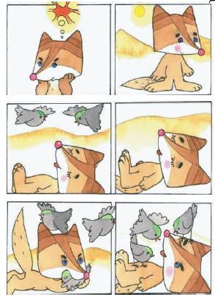
اليوم | التاريخ | الحصة | المادة | الوحدة | المجال | الموضوع | المكون
 |  |  | لغتي | السابعة | حيوانات | تعلمت درسا | النص القرائي الثالث

Slide 21
ملحق منظمات الإستراتيجيات

Slide 22
اليوم : التاريخ : / / 1438هـ الصف : الأول الموضوع :
المادة: لغتي المكون : أفهم النص
الوحدة : ا لرابعة أسلوب التنفيذ : ثلاثي
نوع النشاط : تشخيصي الزمن : 5 دقائق
الاستراتيجية : تدريس الأقران
مجموعة ( )
الطالبة التي تطرح السؤال ( مقدمة السؤال ) | الطالبة التي تجيب عن السؤال ( مجيبة السؤال ) | الطالبة التي تكتب الأفكار ( المسجلة )
1 سؤال | 2 | 3 ........................................................................................................................
2 سؤال | 3 | 1 ..........................................................................................................................
3 . سؤال | 1 | 2 ..........................................................................................................................

Slide 23
اليوم : التاريخ : / / 1438هـ الصف : الأول الموضوع :
المادة: لغتي المكون : أفهم النص
الوحدة : أسلوب التنفيذ : تعاوني
نوع النشاط : بنائي الزمن : 5 دقائق
الهدف : الاستراتيجية : إخفض يديك
مجموعة ( )
من؟
متى؟
كم؟
أين؟
مــا ؟
.....................................

Slide 24
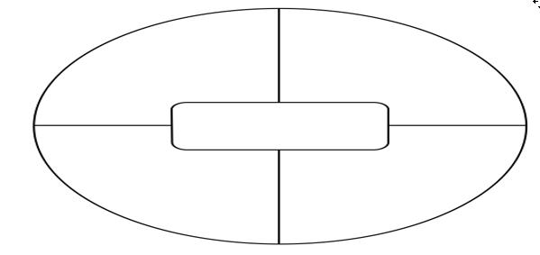
اليوم : التاريخ : / / 1438هـ الصف : الأول الموضوع :
المادة: لغتي المكون :
الوحدة : أسلوب التنفيذ :
نوع النشاط : بنائي الزمن : 5 دقائق
الهدف : الاستراتيجية : منظم فراير
مجموعة ( )

Slide 25
اليوم : التاريخ : / / 1438هـ الصف : الأول الموضوع :
المادة: لغتي المكون :
الوحدة : أسلوب التنفيذ : جماعي
نوع النشاط : تشخيصي الزمن : دقيقة واحدة
الهدف : قراءة الجملة مقترنة بالصورة الاستراتيجية : الدقيقة الواحدة
مجموعة ( )
السؤال: صلي الجملة بالصورة المناسبة

Slide 26
اليوم : التاريخ : / / 1438هـ الصف : الأول الموضوع :
المادة: لغتي المكون : ألاحظ وأقرأ الوحدة : أسلوب التنفيذ : جماعي
نوع النشاط : تشخيصي الزمن : 5 دقائق
الهدف : الاستراتيجية : المساجلة الحلقية الشفهية
مجموعة ( )
السؤال : اقرئي الكلمات الآتية

Slide 27
اليوم : التاريخ : الصف :
المادة: لغتي الوحدة : الموضوع :
المكون : أسلوب التنفيذ : تعلم تعاوني الزمن : 5 دقائق اسم المجموعة:
إستراتيجية التّدريس التّبادلي ( التساؤل )
...............................................

Slide 28
اليوم : التاريخ : الصف :
المادة: لغتي الوحدة : الموضوع :
المكون أسلوب التنفيذ : تعلم تعاوني الزمن : 5 دقائق اسم المجموعة:
إستراتيجية التّدريس التّبادلي ( التوضيح )
.................................

Slide 29
اليوم : التاريخ : الصف :
المادة: لغتي الوحدة الموضوع :
المكون أسلوب التنفيذ : تعلم تعاوني الزمن : 5 دقائق اسم المجموعة:
إستراتيجية التّدريس التّبادلي ( التنبؤ )
أتوقع
أعتقد

Slide 30
اليوم : التاريخ : الصف :
المادة: لغتي الوحدة : الموضوع :
المكون أسلوب التنفيذ : تعلم تعاوني الزمن : 5 دقائق اسم المجموعة:
إستراتيجية التّدريس التّبادلي ( التلخيص )

